Slide 1
食鉴 AI
基于图像的食品分类应用
把食品识别模型，变成人人都能操作的网页工具
课程设计汇报 · 产品介绍 + 现场Demo + 发展前景
Notes:
各位老师好，我们小组的项目是食鉴AI，一款基于图像识别技术的食品分类应用。我们希望把已有的食品识别模型转化为普通用户也能直接使用的网页工具。接下来介绍产品，再切换到网页演示两张食品图片。

Slide 2
为什么做“食鉴AI”？
从模型能力到用户可用的轻量化应用
现实需求
产品目标
当前定位
食品图片种类繁多，人工逐张分类与整理比较耗时。
上传一张食品图片，即可获得初步分类建议。
用于单张图片的辅助识别；目前仍是课程设计原型。
核心意义：降低食品识别模型的使用门槛，为图片整理等场景提供基础能力。
食鉴AI · 课程设计展示
02
Notes:
我们选择这个题目，是考虑到食品图片种类较多，人工整理会耗费时间。已有识别模型虽然能分类，但通常需要通过代码调用。我们希望把它做成一个简单网页，让用户上传图片就能获得初步类别建议。当前产品还是原型，暂时不能直接替代成熟的图片管理系统。

Slide 3
产品怎么使用？
三个步骤完成单张食品图片识别
01
02
03
选择图片
确认并识别
查看结果
上传 JPG / JPEG / PNG 图片
查看图片预览，点击“识别食品”
Top-1、Top-5、模型分数与耗时
操作特点：无需编程知识，网页交互即可完成分类。
食鉴AI · 课程设计展示
03
Notes:
大家看到的是我们的网页应用。用户选择上传图片，页面先显示预览，确认后点击识别按钮。结果区域会展示最可能的食品类别、前五个候选类别，以及本次识别的设备和耗时。摄像头入口也在页面中，但今天主要演示已验证的本地上传流程。

Slide 4
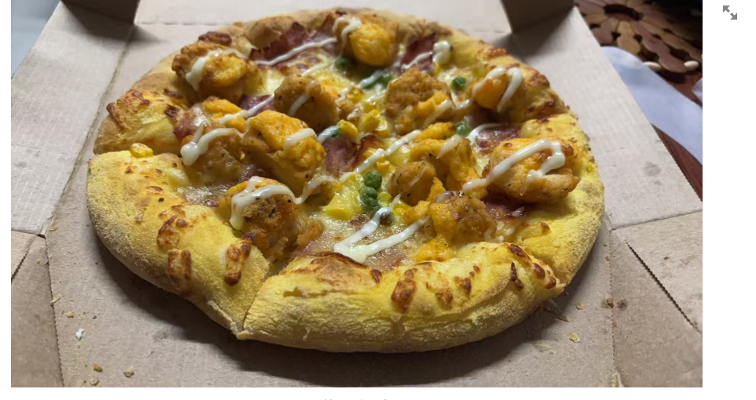
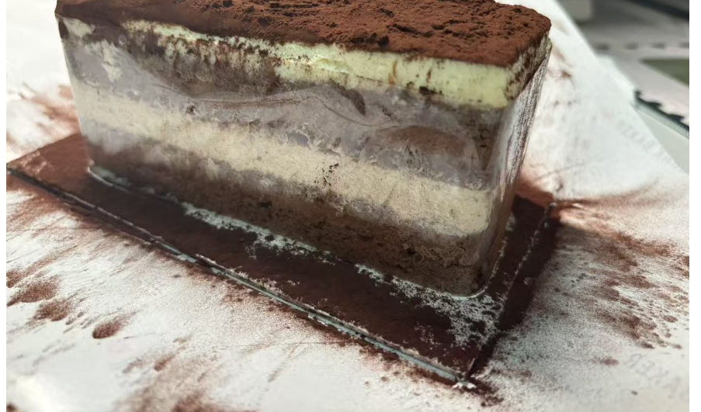
现场 Demo｜两张图片验证完整流程
此页作为切换到浏览器的过渡页；演示由汇报人实际操作
披萨 pizza
提拉米苏 tiramisu
CPU · 约 0.17 秒
CPU · 约 0.17 秒
食鉴AI · 课程设计展示
04
Notes:
现在切换到已经打开的 localhost:8501 网页。先上传披萨，点击识别，展示 Top-1 为 pizza，并向下展示 Top-5、CPU 和耗时；说明模型分数只是对当前图片的预测输出，不是整体准确率。再换提拉米苏图片，重新识别，展示 tiramisu。两次实际测试都在 CPU 上约 0.17 秒，现场以页面实时显示为准。两张图片只能说明基本功能可用，不能代表整体准确率。演示完成后切回PPT。

Slide 5
我们完成了什么？AI如何辅助开发？
重点是将预训练模型集成为可交互的应用
系统实现
Python + PyTorch 调用预训练模型；Streamlit 实现网页交互。
实际工作
图片上传、预览、分类结果展示、环境适配与功能测试。
AI辅助开发
帮助拆解需求、分析报错；修改代码后仍需人工验证。
食鉴AI · 课程设计展示
05
Notes:
我们使用Python开发，用PyTorch加载FoodVision Big预训练模型，通过Streamlit搭建网页。项目重点不是重新训练模型，而是把模型与页面结合，打通上传、推理、结果展示流程。开发中AI帮助我们拆解需求、分析错误。比如遇到Streamlit图片显示参数兼容问题，我们定位并修改参数，再重新运行验证。AI能辅助开发，但最终效果必须由人来测试。

Slide 6
产品价值与发展前景
当前是可运行原型，未来面向更实用的食品图片整理场景
01
02
03
中文类别显示
批量识别与导出
扩展测试与优化
让结果更易理解
提升图片整理效率
改善复杂场景适用性
当前边界：Food-101 的101类食品；仅验证少量样例，尚未实现批量分类。
谢谢老师，欢迎提问。
食鉴AI · 课程设计展示
06
Notes:
最后，食鉴AI目前最直接的价值是把食品识别模型做成容易使用的网页应用，为图片初步分类提供帮助。未来我们希望增加中文类别显示、批量识别和结果导出，使其更适合食品图片整理；同时扩充测试样本，改善复杂背景下的识别效果。目前系统仍受Food-101的101类范围限制，尚不能替代成熟产品。以上就是我们的展示，谢谢老师。

